Slide 1



Дизайн сетей ЦОД
Проектирование сетевой фабрики
с несколькими территориально разнесенными ЦОДами
на основе VxLAN EVPN

Slide 2


Меня хорошо видно
& слышно?

Slide 3

Защита проекта
Тема: Проектирование сетевой фабрики с несколькими территориально разнесенными ЦОДами на основе VxLAN EVPN
Александр Стокоз
Старший сетевой Инженер VK
В сетях с 2010 года.

Slide 4
План защиты
Цель и задачи проекта
Какие технологии использовались
Что получилось
Выводы
Вопросы и рекомендации

Slide 5
Цель и задачи проекта
Цель проекта: создать отказоустойчивые ЦОДы для переноса вычислительных мощностей из публичного облака на собственные инфраструктурные площадки.
1. | Выбор площадок для построения ЦОДов
2. | Выбор технологий
3. | Подбор оборудования
4. | Проектирование

Slide 6
Какие технологии использовались
1. | EBGP для Underlay и Overlay сети
2. | EVPN VXLAN для L2 и L3 связности между серверами в разных ЦОДах
3. | ECMP для балансировки
4. | Firewall для фильтрации и защиты периметра

Slide 7
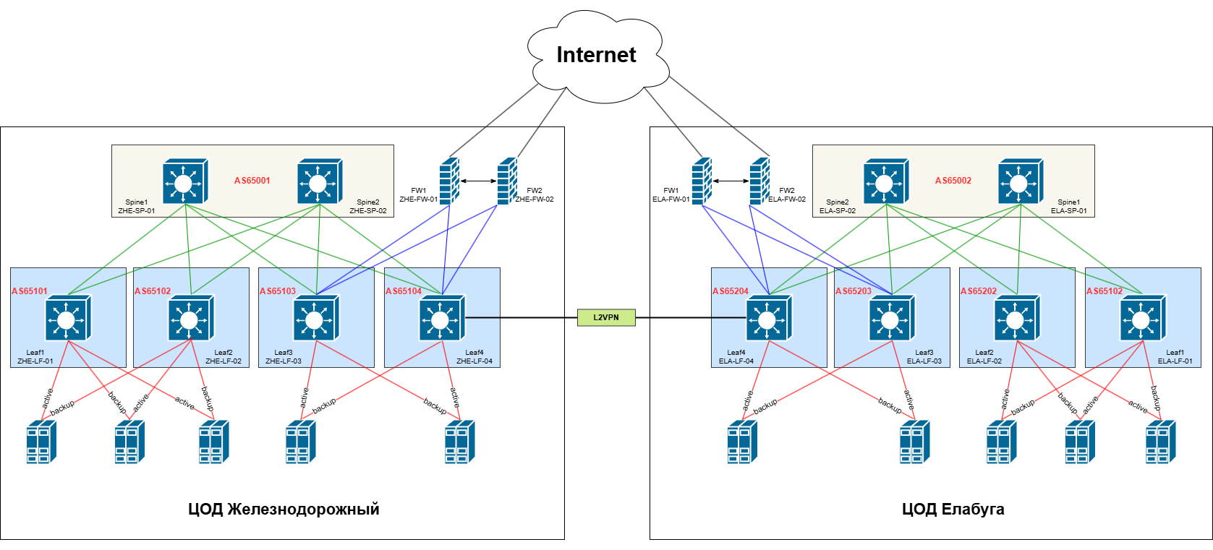
Что получилось

Slide 8
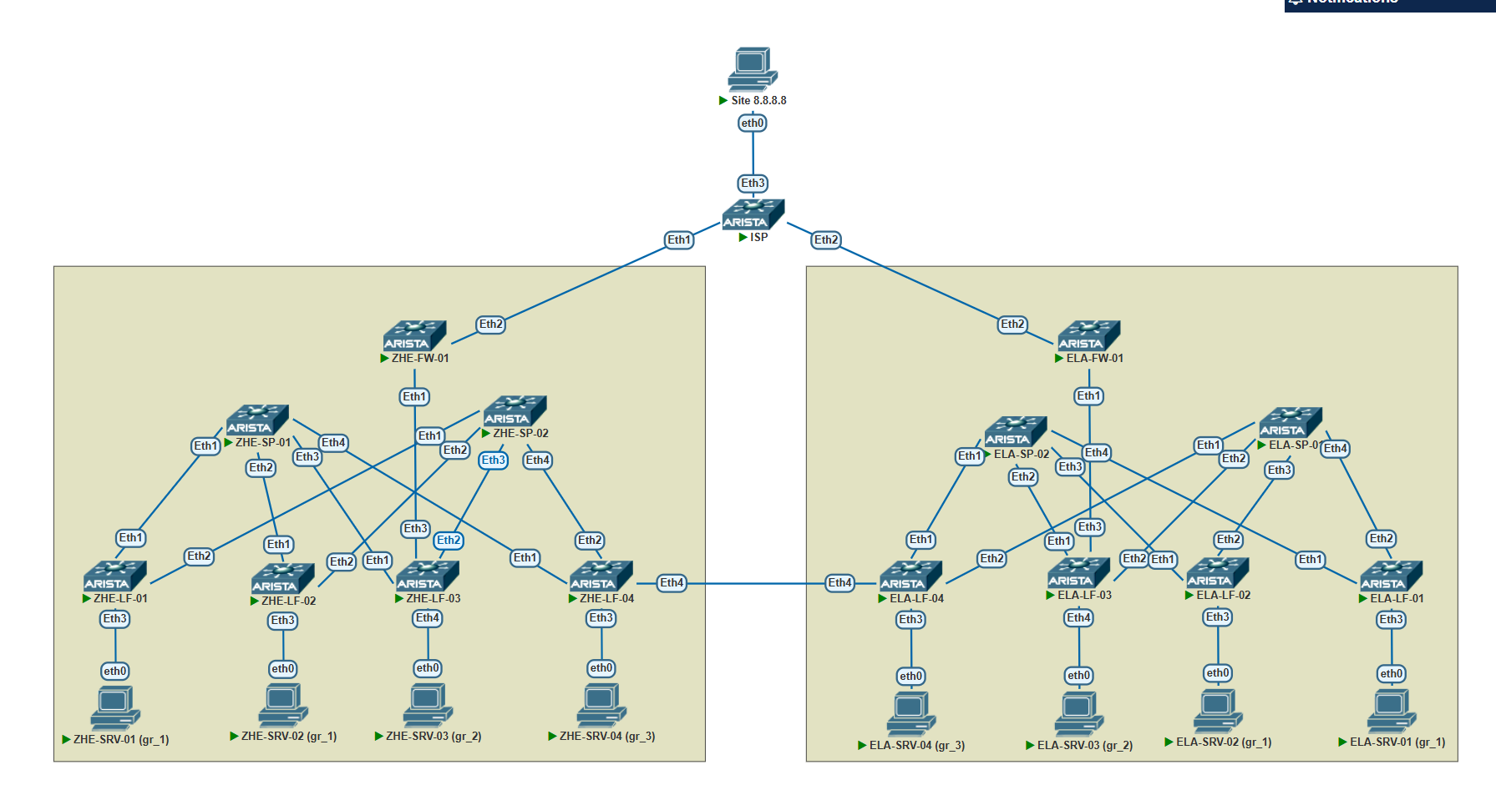
Виртуальный стенд

Slide 9
Выводы
1. | Были спроектированы два территориально разнесенных ЦОДа для обеспечения отказоустойчивости и минимизации рисков
2. | Полный контроль над инфраструктурой обеспечивает большую гибкость и безопасность по сравнению с облачными решениями
3. | Получили масштабируемое решение

Slide 10


Ответьте на вопросы одногруппников и преподавателей и получите обратную связь на свою работу
Вопросы и рекомендации
+
–
если есть вопросы
если вопросов нет

Slide 11

Спасибо за внимание!

